Slide 1



Викторина

Slide 2
РАЗМИНКА | 1 | 2 |  | 3 | 4 | 5 |  | 6 | 7 | 8 |  | 9
ТЕРМИН ИЛИ ПОНЯТИЕ | 1 | 2 |  | 3 | 4 | 5 |  | 6 | 7 | 8 |  | 9
ВОССТАНОВИ КОД | 1 | 2 |  | 3 | 4 | 5 |  | 6 | 7 | 8 |  | 9
УГАДАЙТЕ ЧТО ЭТО? | 1 |  |  |  | 2 |  |  |  | 3 | 3
РЕБУСЫ | 1 |  | 2 |  | 3 |  | 4 |  | 5 |  | 6
ИНФОРМАТИКА В ЛИЦАХ | 1 |  | 2 |  | 3 |  | 4 |  | 5 |  | 6

Slide 3
Минимальная единица измерения информации?
Бит

Slide 4
Наглядное изображение каталогов на жестком диске?
Дерево каталогов

Slide 5
В какой системе счисления кодируется вся информация в компьютере?
Двоичная

Slide 6
Устройство управления компьютером.
Мышь

Slide 7
«Мозг» компьютера?
Процессор

Slide 8
Какую систему счисления мы используем в жизни??
Десятичная

Slide 9
Устройство ввода числовой и буквенной информации.
Клавиатура

Slide 10
Устройство ЭВМ для вывода звуковой информации
Колонки

Slide 11
Последовательность действий, направленная для достижения конкретной цели.
Алгоритм

Slide 12
Ложная, проверенная, секретная, исчерпывающая…
Информация

Slide 13
Спортивная, логическая, компьютерная, обучающая…
Игра

Slide 14
Текстовый, графический, исполняемый, архивный…
Файл

Slide 15
Большое, открытое, разбитое, диалоговое…
Окно

Slide 16
Бортовой, карманный, главный, персональный…
Компьютер

Slide 17
Серая, белая, оптическая, беспроводная…
Мышь

Slide 18
Цветной, матричный, струйный, лазерный…
Принтер

Slide 19
Телевизионная, политическая, компьютерная, развлекательная…
Программа

Slide 20
Агентурная, компьютерная, глобальная, локальная…
Сеть

Slide 21
СОРЦЕСПРО
Процессор

Slide 22
ВИКЛУРАТА
Клавиатура

Slide 23
СТКИДОЖЙ
Джойстик

Slide 24
ТОРНИМО
Монитор

Slide 25
ТЕРПНИР
Принтер

Slide 26
ТЕРЧЕСВИН
Винчестер

Slide 27
ТАКЕДИС
Дискета

Slide 28
ТЬАЯПМ
Память

Slide 29
ДОВОСКИД
Дисковод

Slide 30
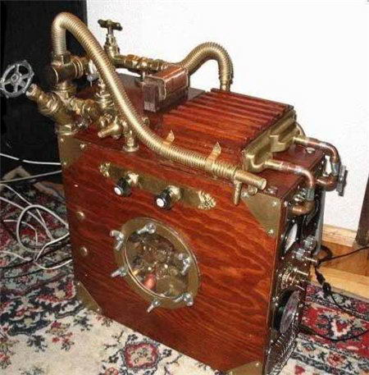
Системный
блок

Slide 31
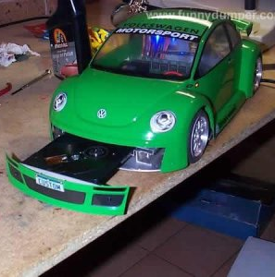
Внешний
CD - ROM

Slide 32
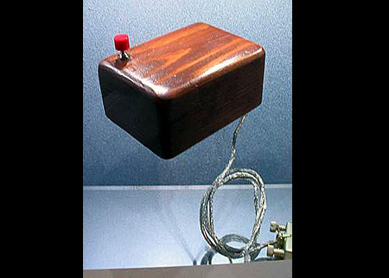
Первая
компьютерная
мышь

Slide 33

Пиксель

Slide 34

Мышь

Slide 35
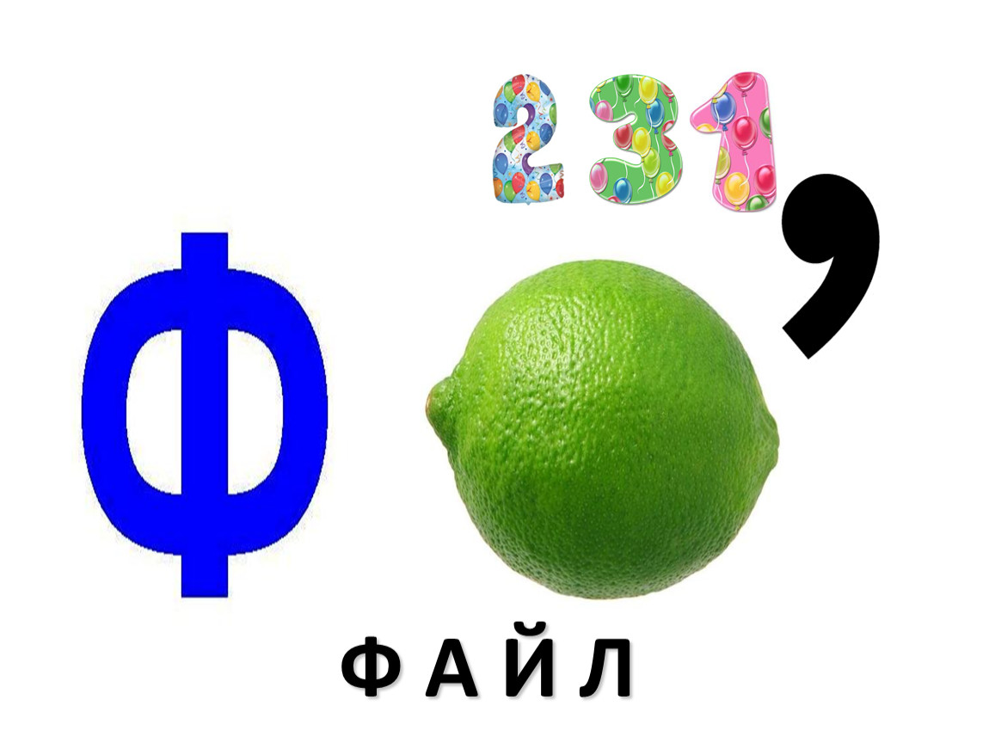
Файл

Slide 36

Дисплей

Slide 37

Колонки

Slide 38

Графика

Slide 39
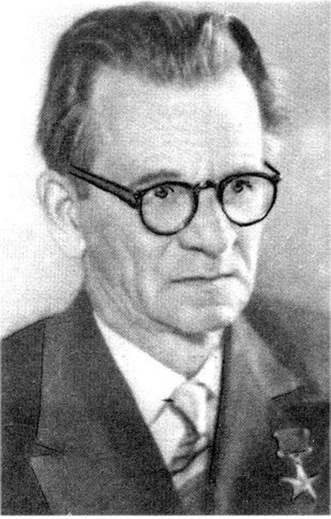
Перед вами известный советский профессор, основоположник отечественной вычислительной техники, награжден медалью "Пионер компьютерной техники". Известен, как создатель МЭСМ и БЭСМ.
Сергей Алексеевич Лебедев

Slide 40
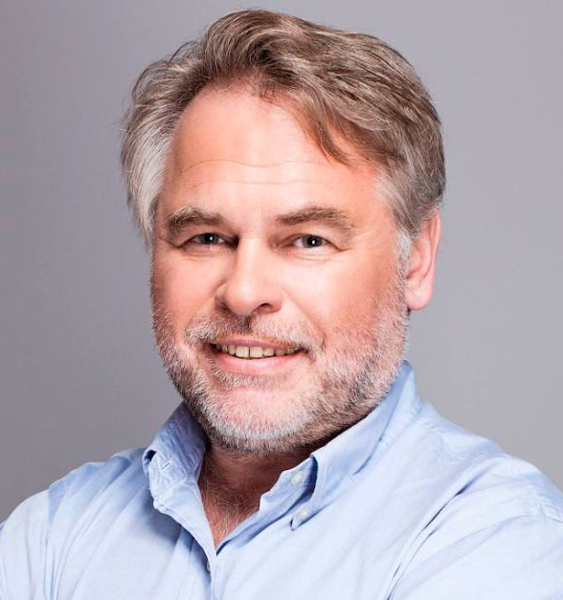
Известный российский программист, специалист по защите информации, основатель одной из антивирусных компаний.
Евгений Валентинович Касперский

Slide 41
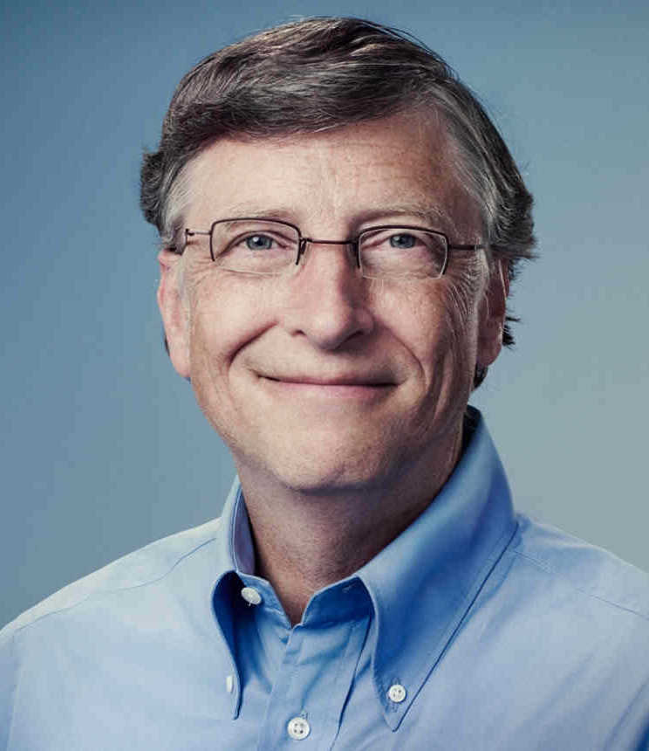
Американский предприниматель и разработчик в области электронно-вычислительной техники, основатель ведущей компании в мире в области программного обеспечения.
Билл Гейтс

Slide 42
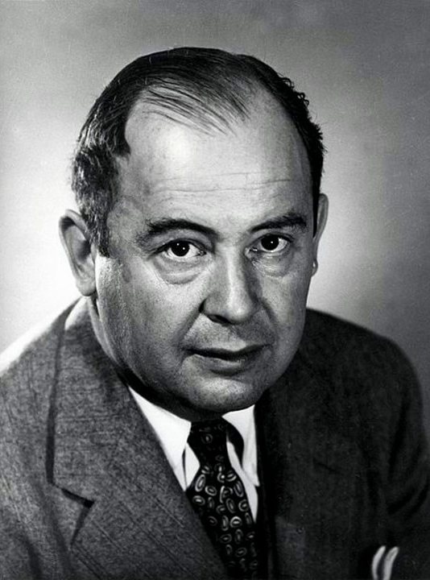
Английский математик, наиболее известен как человек, с именем которого связывают архитектуру большинства современных компьютеров
Джон фон Нейман

Slide 43
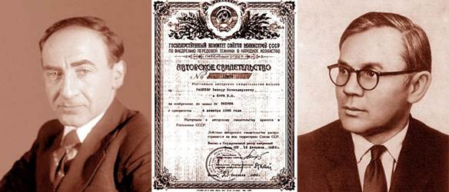
Российский ученый в области электротехники и вычислительной техники. Изобретатель.
Один из основоположников отечественной вычислительной техники. Первым разработал проект цифровой ЭВМ с жестким программным управлением.
Исаак Семёнович Брук

Slide 44
Советский учёный-изобретатель, разработчик первых советских ЭВМ «Стрела», «Урал-1».
Доктор технических наук (1962). Лауреат Сталинской премии.
Участник Великой Отечественной войны
(войска связи)
Башир Искандарович Рамеев

